Slide 1

RETOS Y PROPUESTAS PARA UN NUEVO MODELO DE DESCENTRALIZACIÓN Y ASOCIACTIVIDAD TERRITORIAL
Carlos Córdoba Martínez
Director
Centro Latinoaméricano para el Desarrollo Rural

Slide 2
Contenido
1
Los obstáculos de la descentralización
2
Rupturas
3
Objetivos de la descentralización
4
Principios del modelo de descentralización
5
Competencias
6
El Modelo
7
Tipologías
8
Fuentes de financiación
9
El papel de los EAT en un nuevo modelo

Slide 3
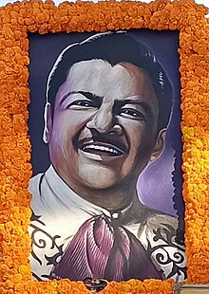
La Descentralización “El modelo”
“Yo pa' arriba, volteo muy poco
Tú pa' abajo, no sabes mirar”
José Alfredo Jiménez
“Construyendo el Estado desde el territorio"
Fuente: https://es.wikipedia.org/wiki/José_Alfredo_Jiménez

Slide 4
1. Los obstáculos de la descentralización
Obstáculos transversales de la Descentralización
Territorio presente, concepto ausente | Categorizando el desconocimiento
Competencia, un concepto ambiguo | Fraccionando la asociatividad
Todos en todo | Descentralizando recursos, no capacidades
Realidad heterogénea, instrumentos homogéneos | La descentralización de recursos independiente a las competencias
La descentralización que centraliza | Las transferencias se han quedado cortas para el cierre de brechas

Slide 5
1. Rupturas con el actual modelo
Modelo actual | Propuesta
Busca llevar el “Estado” a los territorios | Busca construir el “Estado” desde los territorios
Fiscal > Sectorial > Capacidades en el Territorio | Fiscal = Sectorial = Capacidades en el Territorio (reconocimiento y generación)
Trabaja con imágenes de baja resolución de la heterogeneidad territorial | Mejora la resolución de la imágenes de la heterogeneidad territorial
Ambiguo, homogeneizador y conservador en asignación de competencias | Avanza en claridad, reconocimiento e innovación en las competencias
La “ley del embudo” fiscal en favor de la Nación | Nuevas fuentes para los territorios y mayor flexibilidad en su uso

Slide 6
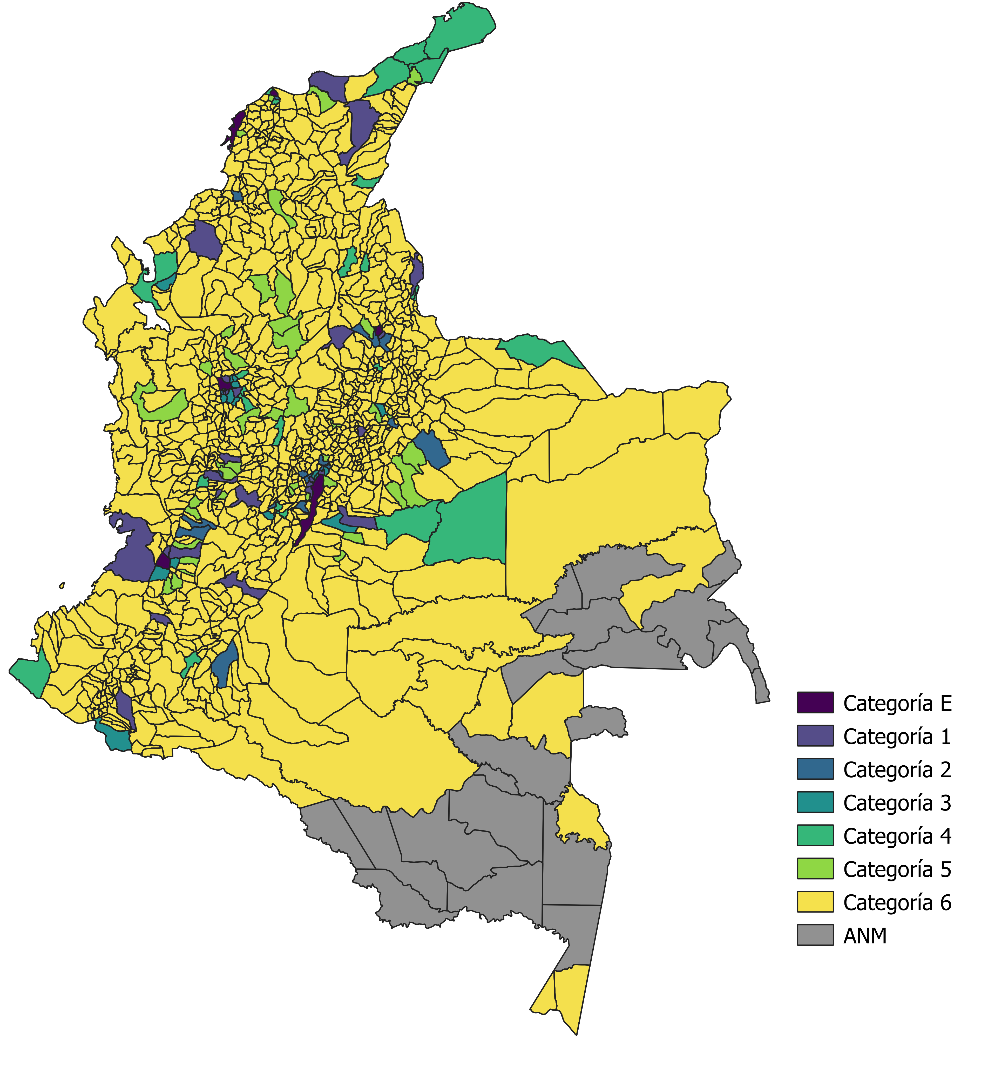
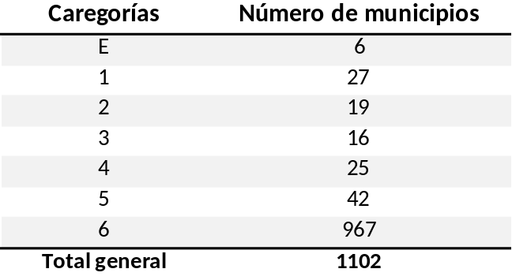
¿Cómo se reconoce el territorio?

Slide 7
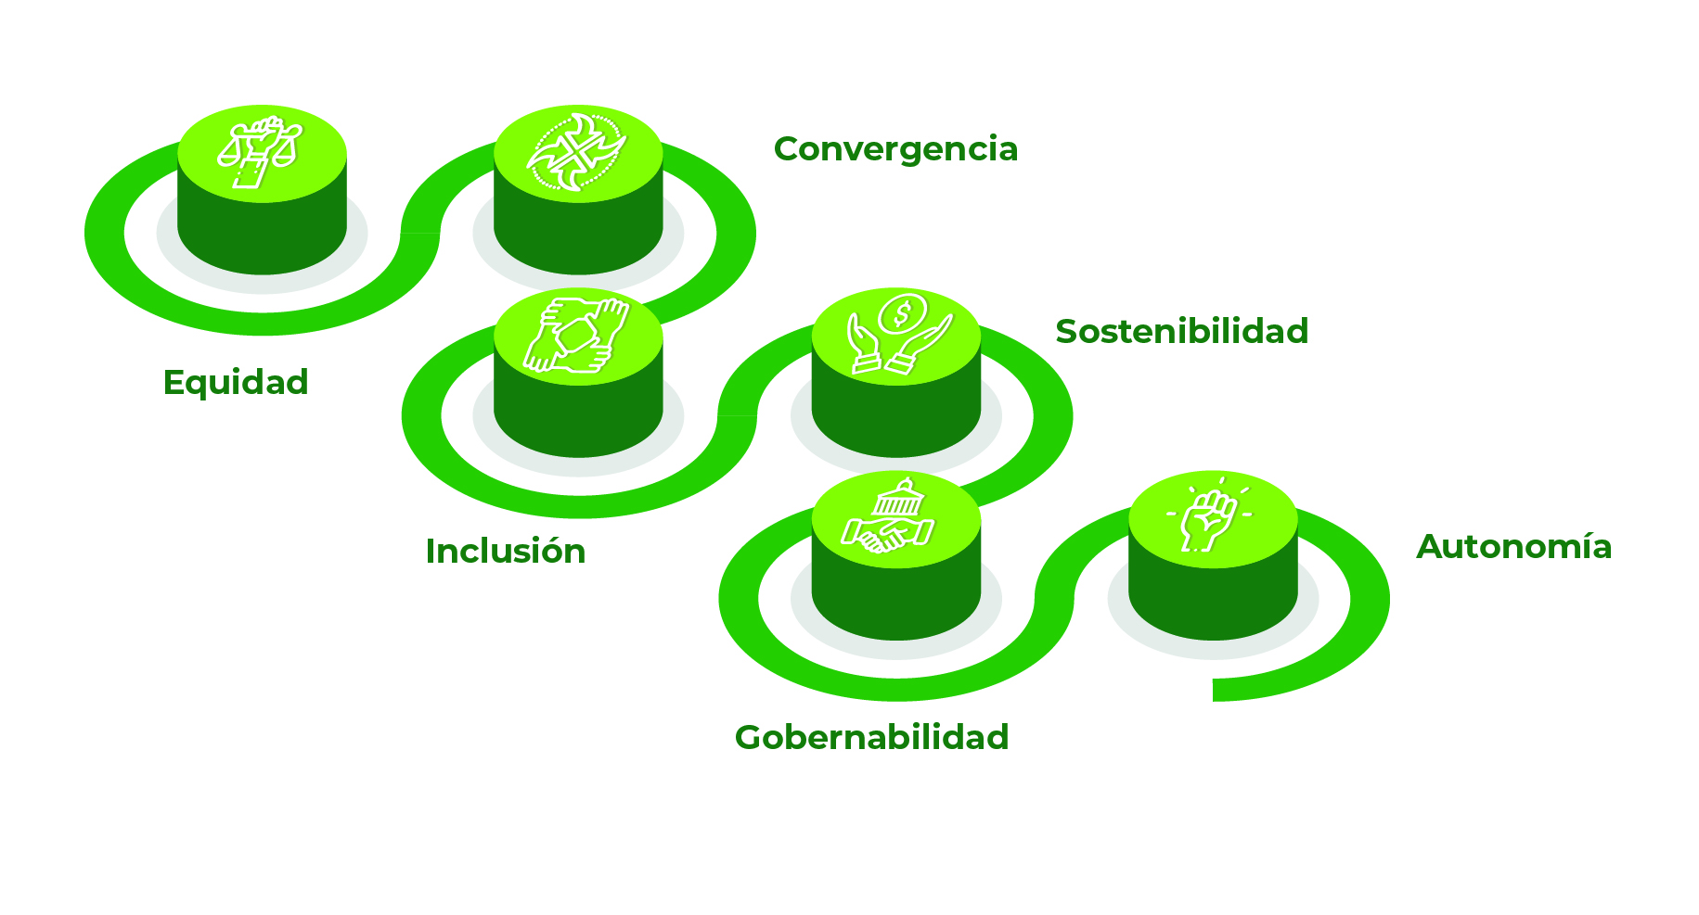
3. Objetivos de la descentralización

Slide 8
2. El viejo modelo y la propuesta frente a los objetivos
Objetivo | Modelo actual | Propuesta
Equidad | Favorece a los entes territoriales que tienen más recursos | Favorece a los entes territoriales con menos recursos, entre otros mediante la focalización del crecimiento del SGP
Convergencia | Profundiza las diferencias entre entes territoriales | Enfocada en reducir las brechas entre entes territoriales. Focalización del SGP y Fondo de Compensación Subnacional
Inclusión | Excluye a las y los colombianos en razón de su ubicación | Centrada en el respeto y garantía, efectivos, de los derechos humanos de todas y todos
Sostenibilidad | No promueve la protección del medio ambiente, ni la adaptación al cambio climático | Gestiona mejores recursos como el agua (a nivel de cuenca) y asigna recursos a la adaptación al cambio climático
Gobernabilidad | Grandes extensiones del territorio sin presencia estatal, o con capacidad mínima de gobierno | Reconoce capacidades diversas en el territorio (identifica y respeta). Genera capacidades a partir del aprendizaje Definición de asistencias técnicas según las necesidades del territorio
Autonomía | Limitada en términos fiscales, administrativos y políticos | Genera recursos fiscales y recupera autonomía administrativa. En la práctica, esto favorece la autonomía política

Slide 9
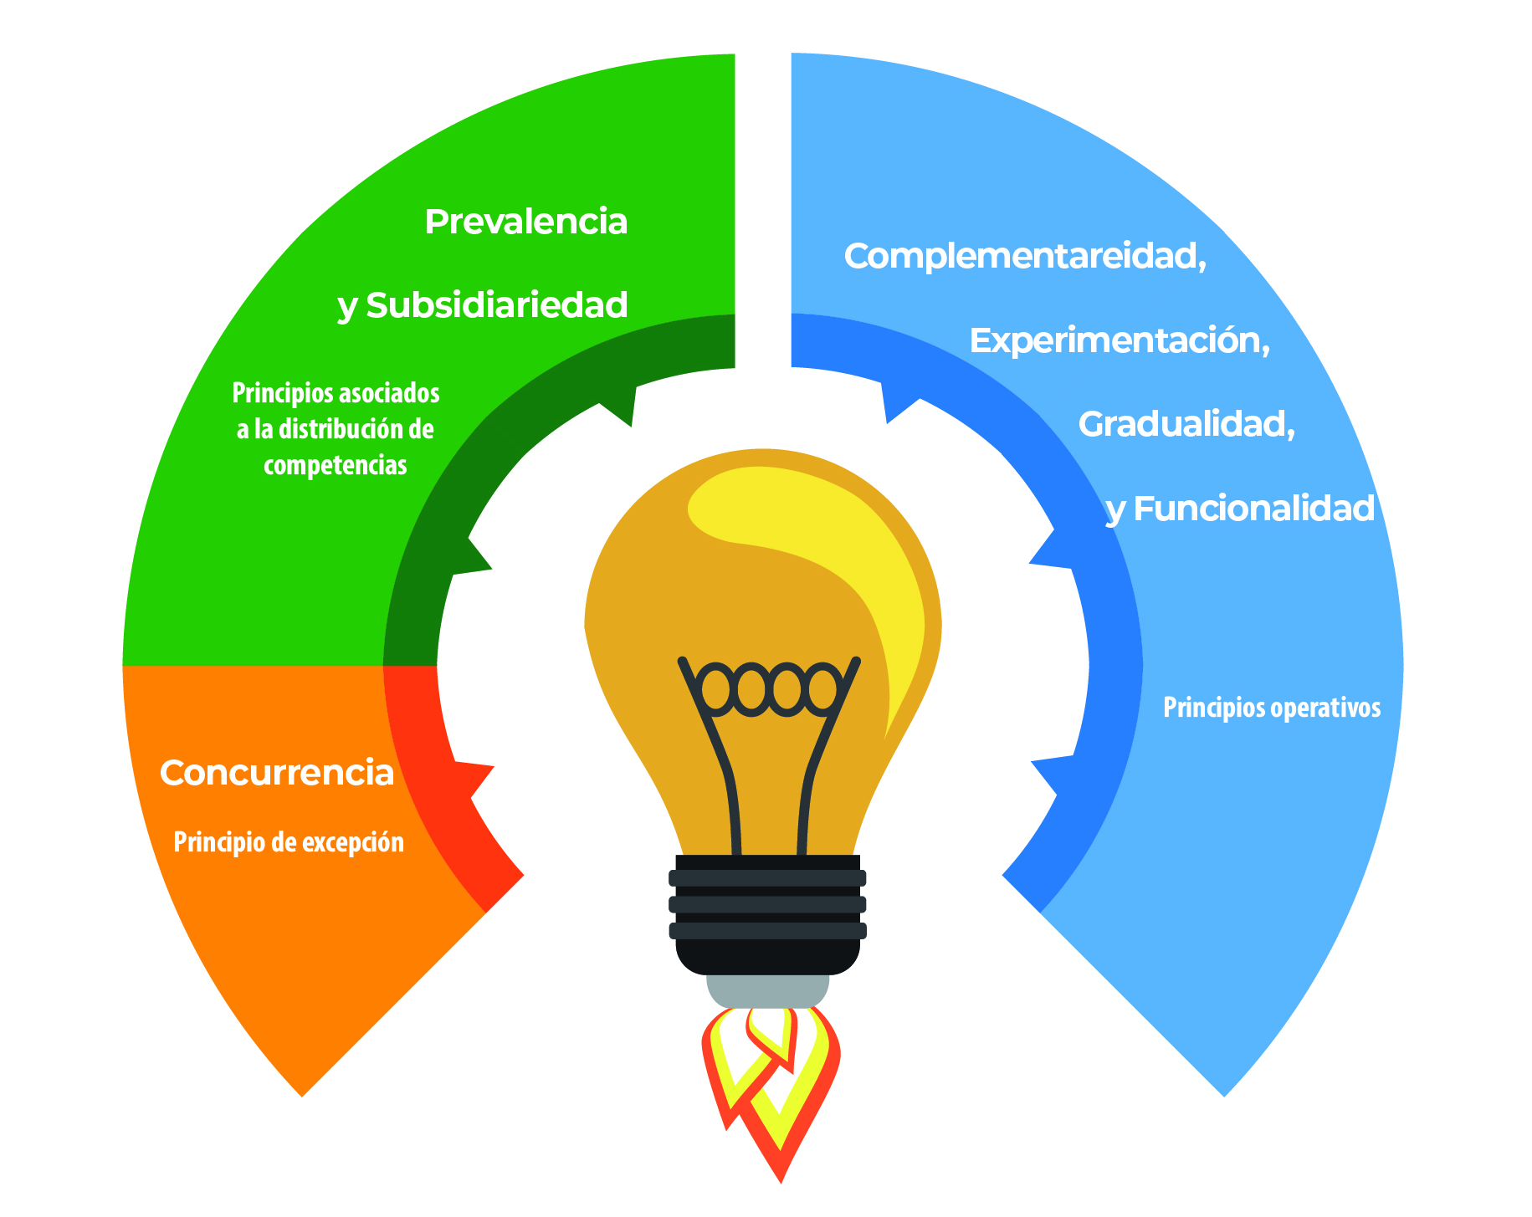
4. Principios del modelo

Slide 10
4. Principios del modelo
Prevalencia
Subsidiariedad
Gradualidad
Experimentación
Está asociado a la responsabilidad política y de gestión de las competencias. Este está intrínseco a la misionalidad del ente territorial.
Se refiere a la capacidad de apoyar a un ente territorial en el desarrollo de una competencia PREVALENTE.
Es TEMPORAL y está condicionada a un plan de transferencia de capacidades.
Se refiere a que los entes territoriales, acorde con su capacidad de gestión, han de ir asumiendo la prestación de sus competencias, sin que esto implique dejar de ejercerlas de manera prevalente.
Priorizar soluciones eficaces a los problemas frente a otras opciones que pueden estar influidas, por ejemplo, por factores identitarios.
Funcionalidad
Fomentar la innovación mediante espacios para la innovación subnacional y la experimentación simultánea de diferentes arreglos institucionales.
Complementariedad
incentivar que las ET, independiente de su competencia prevalente, velen por mejorar y complementar los bienes y servicios ofrecidos a sus sujetos.
Concurrencia
ET tenga similares competencias en el mismo espacio territorial. Usado, solo en casos en los que los entes territoriales tengan muy bajas capacidades.

Slide 11
5. Competencias
Figura Territorial
Misión
Sujeto
Nivel Nacional (L1)
Esquemas Asociativos Territoriales y Arreglos Multinivel
Nación
Bienes públicos nacionales
Toda la nación
Nivel Regional
(L2)
Región
Planeación estratégica regional
Conjunto de Departamentos
Departamentos
Competitividad
Territorio
Nivel Provincial
(L3)
Provincia
Ciclo del Agua y Ordenamiento Territorial
Ecosistema Supramunicipal
Áreas Metropolitanas
Hechos Metropolitanos
Nivel Local
(L4)
Distritos
Desarrollo Comunitario y Social
Individuo y Comunidad
Ciudades Capitales
Municipio
Entidad Territorial Indígena

Slide 12
5. Competencias mínimas prevalentes
Nación (L-1)
Políticas de interés nacional
Dirección general de la economía
Región (L2)
Planeación estratégica
Departamento (L2)
1.Mejorar la productividad y competitividad departamental
Seguridad y defensa nacional
En resultados
Gestión coordinada en pro del desarrollo económico, social, ambiental, cultural y étnico
2.Reducción del desempleo
3.Educación superior y educación para el trabajo

Slide 13
5. Competencias mínimas prevalentes
Supramunicipales
Áreas metropolitanas/Provincias (L-3)
Ordenamiento alrededor del agua
Local (Distritos/ Ciudades capitales/municipios) (L4)
Superación de la pobreza
Agropecuario y desarrollo rural
Educación para el trabajo
Salud
Infraestructura vial
Medio ambiente y gestión del riesgo
Servicios públicos
Derecho a la alimentación
Calidad de agua, alcantarillado y vivienda
Educación, nutrición y apoyo de niñas, niños, adolescentes y jóvenes
Atención en salud
Transición educativa de un grado a otro
Sostenibilidad fiscal

Slide 14
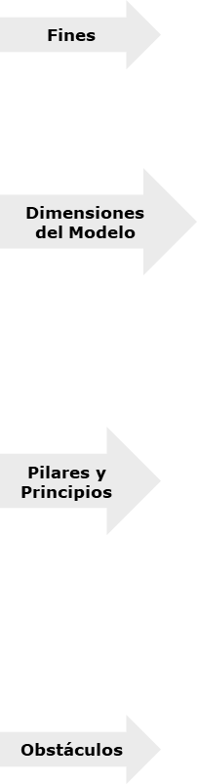
6. El modelo
Territorios con mayor
Equidad – Convergencia – Inclusión – Sostenibilidad – Gobernabilidad - Autonomía
Organización Gobernabilidad Misionalidad
N
Prevalencia
Nación
Subsidiariedad
Sujetos
R
Territorio
Funcionalidad
Capacidades
Regional
(Supradepartamental)
Territorio
Individuo
Comunidad
Gradualidad
D
Instancias Multinivel
Experimentación
X|
Departamental
X|
Supramunicipal
Local
(Distrital, Municipal, ETIs)
Obstáculos transversales de la Descentralización
Territorio presente, concepto ausente | Categorizando el desconocimiento
Competencia, un concepto polisémico | Fraccionando la asociatividad
Todos en todo | Descentralizando recursos, no capacidades
Realidad heterogénea, instrumentos homogéneos | La descentralización de recursos independiente a las competencias
La descentralización que centraliza | Las transferencias se han quedado cortas para el cierre de brechas

Slide 15
7. Tipologías: ¿Cómo reconocer la heterogeneidad del territorio?
A partir del reconocimiento de esas distinciones entre los territorios.
Tres aspectos fundamentales
¿Qué sucede dentro de la institución?
¿Qué sucede en el territorio?
¿Cómo se encuentra el territorio?
Dimensión organizacional
Dimensión gobernabilidad
Dimensión
misional

Slide 16
7. Tipologías
La descentralización asimétrica presume que cada ente territorial ira asumiendo la prestación de sus competencias de manera gradual, acorde con su capacidad de gestión.
Gobernabilidad:
Capacidad para ejercer el poder en el territorio
Misionalidad:
Goce de derechos por parte de la comunidad.
Organizacional
Capacidad de la organización para la administración de los recursos.
Empoderamiento Territorial (Et):
Capacidad de la ET para asumir sus competencias
III
II
I
Tiempo
Etapa centrada en la creación de capacidad organizacional
Etapa centrada en la mejora de los servicios asociados a la misionalidad
Etapa centrada en la gobernabilidad

Slide 17
¿Cómo reconocemos el territorio?
En el ejercicio planteado del reconocimiento de la diversidad territorial se obtuvieron: 9 grupos de municipios y 5 grupos de departamentos.
Municipios
Mayor empoderamiento
Departamentos
Consolidado.
Notable.
Fuerte.
Aceptable.
Medio.
Emergente.
Incipiente.
Débil.
Muy débil.
Alto.
Medio-alto.
Medio.
Medio-bajo.
Bajo.
Menor empoderamiento

Slide 18
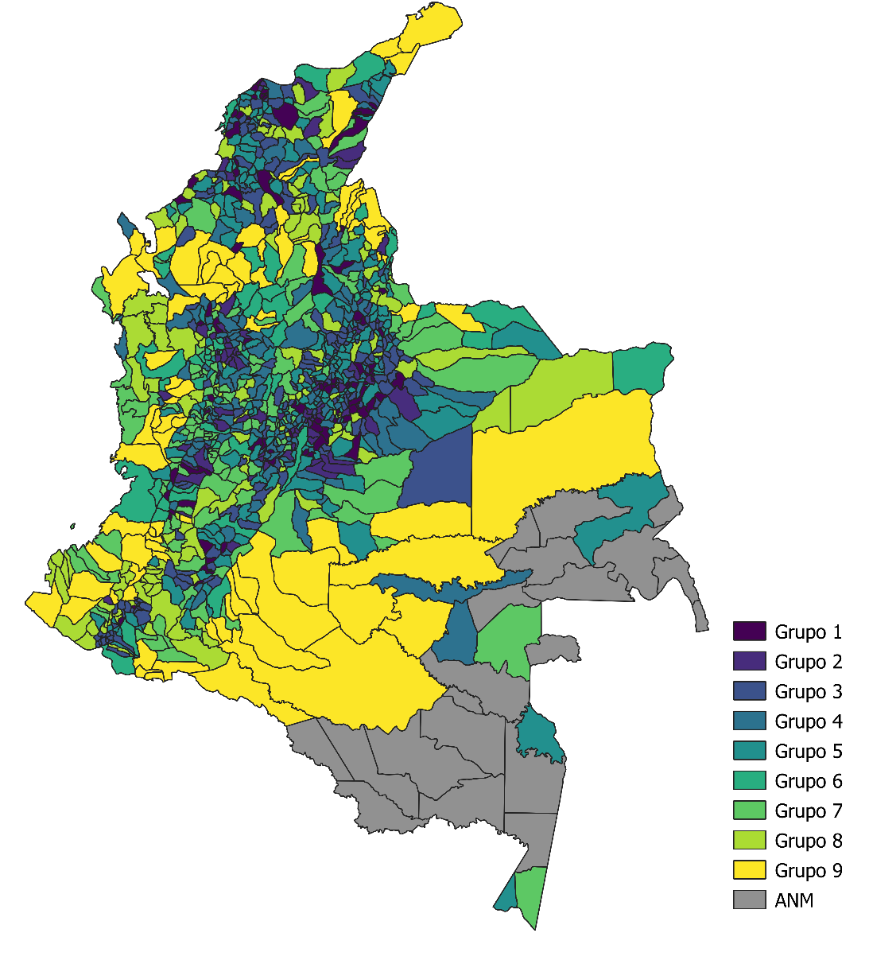
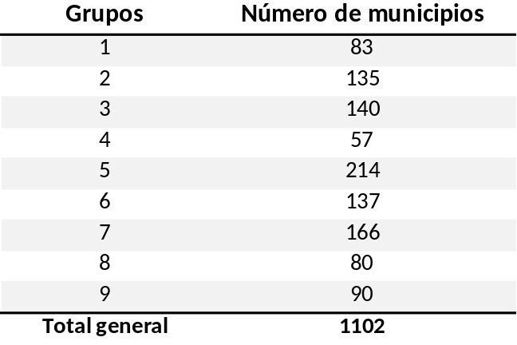
¿Cómo reconocemos el territorio?

Slide 19
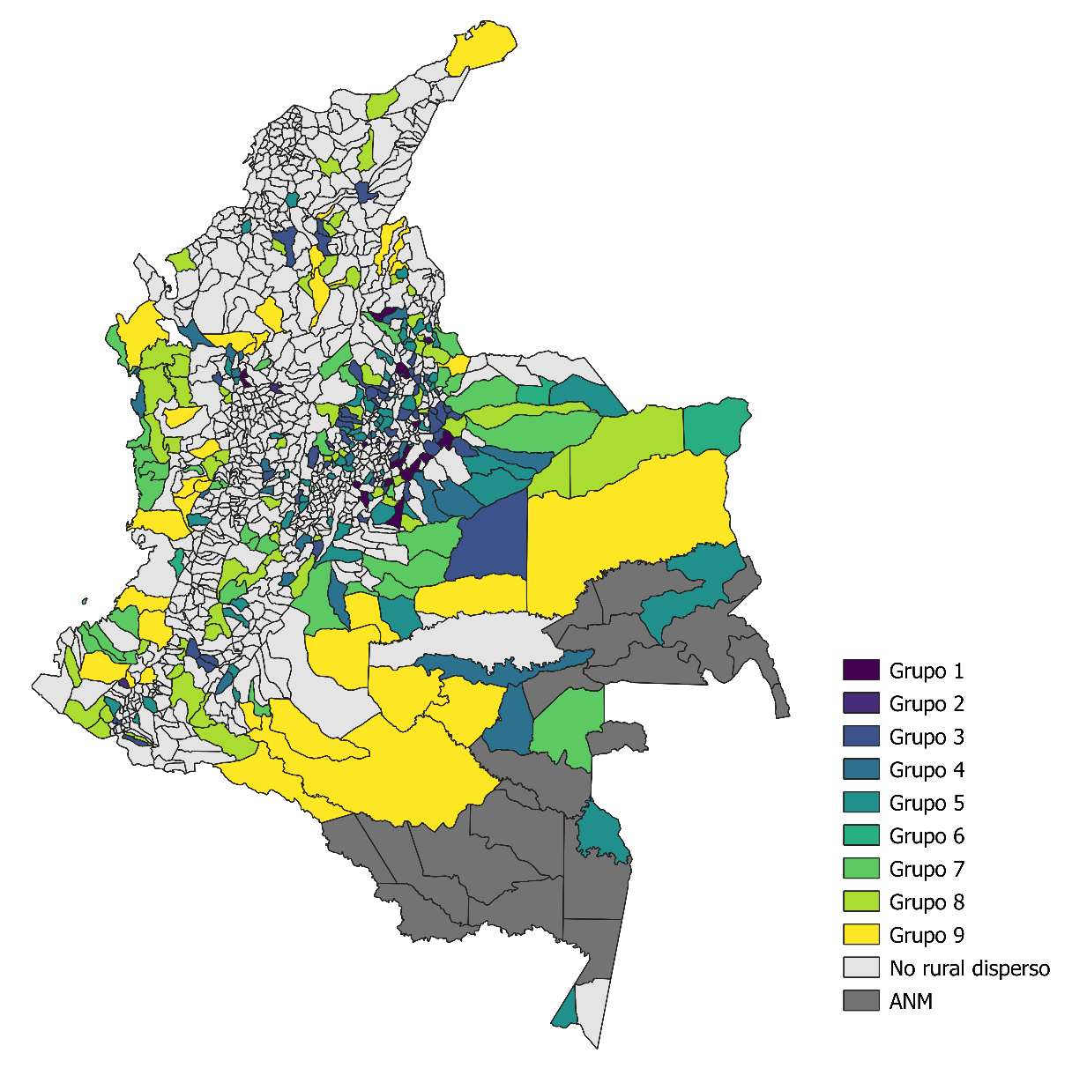
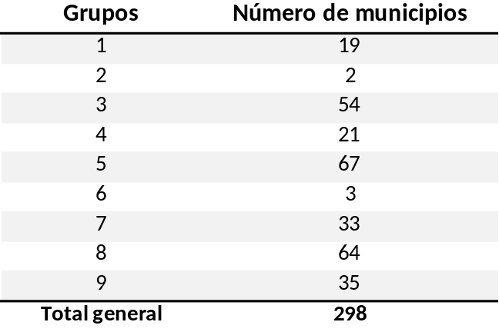
¿Qué sucede si se tiene una necesidad particular?
Alto nivel de ruralidad (Rural disperso, misión del campo)
Resultado similar a baja huella humana. Los municipios cercanos al centro y más pequeños tienden a obtener mejores resultados de empoderamiento.

Slide 20
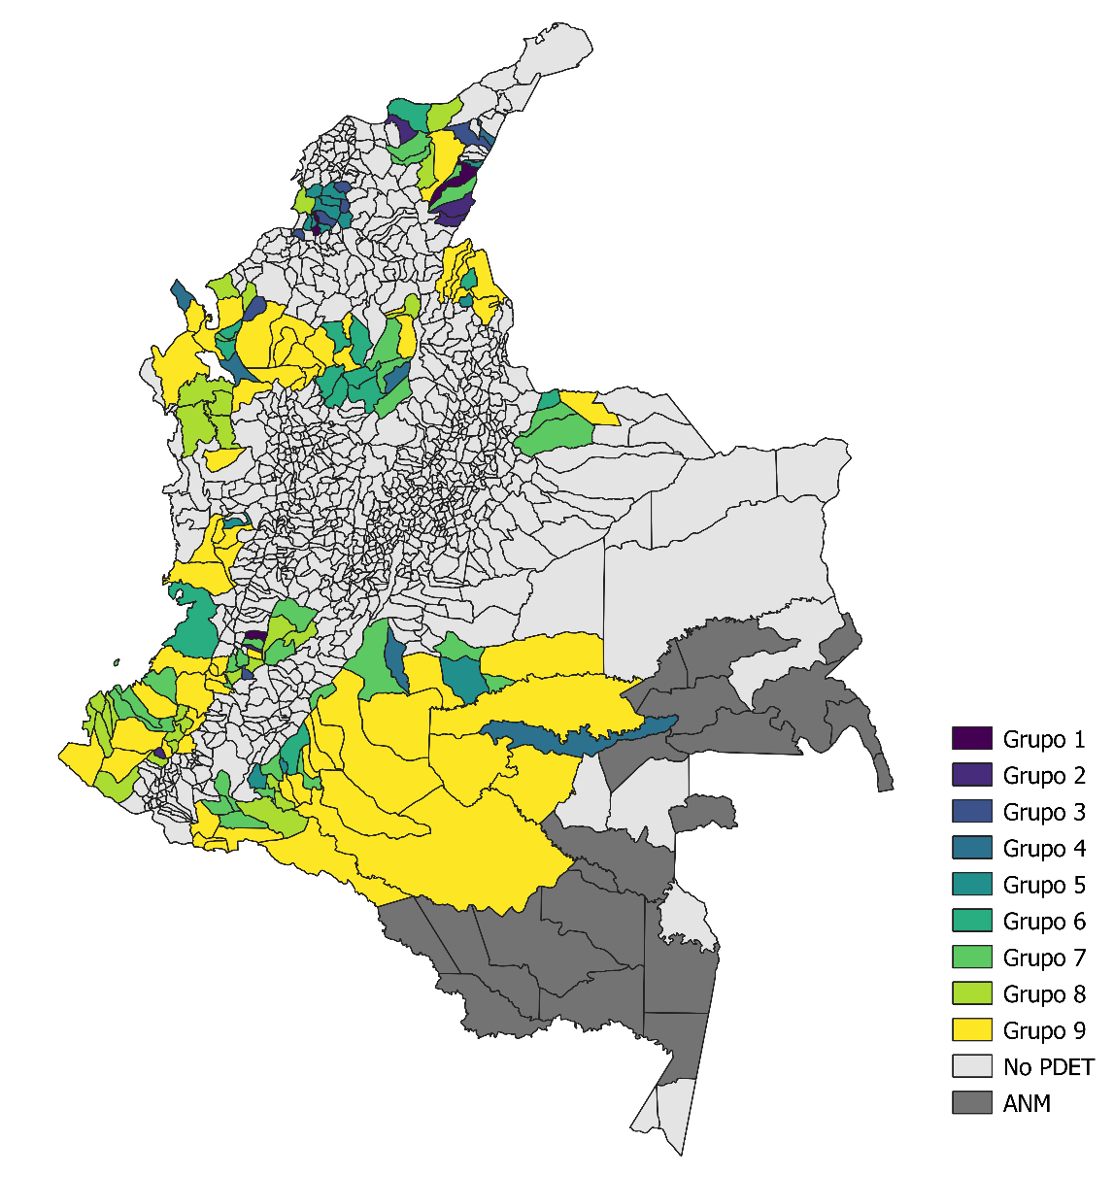

¿Qué sucede si se tiene una necesidad particular?
Municipios PDET
En el cruce con los municipios PDET es claro que predominan los municipios con menor empoderamiento.
Debido a las relaciones con: la pobreza; afectación del conflicto y economías ilegales; debilidad institucional y baja capacidad de gestión

Slide 21




Problema # 1: Inflexibilidad fiscal
8. Fuentes de financiación
Propuesta # 1: eliminación de las destinaciones específicas a fuentes de recursos propios
45%
40%
0.9%
2.6%
De los ingresos propios de departamentos categoría 2 tienen destinación especifica
De los ingresos propios de los municipios G2-MDM tienen destinación especifica
Del PIB nacional para departamentos
Del PIB Nacional para distritos y municipios
Notes:
Problema identificado: Inflexibilidad fiscal disfrazada de descentralización fiscal.
El 45% de los ingresos de los departamentos categoría 2 (Norte de Santander) tienen destinación especifica. En otras tipologías territoriales (Categoría 4) se agrava al 60%.
El 40% de los ingresos que pertenecen al grupo de capacidades (G2 ) del MDM (Grupo al que pertenece Ocaña) tiene destinación especifica. En municipios de menora capacidad (G5) se agrava al 59%.
Propuesta: eliminación de las destinaciones específicas a fuentes de recursos propios (incluidas las denominadas rentas cedidas)
Equivale a flexibilizar el 0,9% del PIB Nacional en el caso de los recursos de los departamentos y el 2,6% en el caso de municipios y distritos.
Modificar las restricciones por destinaciones de carácter preferente, en donde, en ejercicio de la autonomía territorial, cada gobernación o alcaldía deberá ser la que decida si dicha destinación preferente se materializa o no en una vigencia fiscal.

Slide 22




Problema # 2: Inequidades territoriales horizontales
8. Fuentes de financiación
Propuesta # 2: Creación de un Fondo de Compensación de Ingresos Subnacionales
INCREMENTOS AL SGP
+ IMPUESTO UNIFICADO A LA CONTRATACIÓN PÚBLICA
+ OTRAS RENTAS CEDIDAS
DISTRIBUCIÓN DE RECURSOS TENIENDO EN CUENTA CRITERIOS FISCALES, SOCIALES Y AMBIENTALES.
+ CRITERIO TRANSVERSAL DE EFICIENCIA
Fuentes
Distribución
ADMINISTRACIÓN CONJUNTA NIVEL NACIONAL Y GOBIERNOS SUBNACIONALES
DESTINACIÓN PREFERENTE (MÁS NO ESPECIFICA) A LAS PRIORIDADES IDENTIFICADAS POR LA CATEGORIZACIÓN TERRITORIAL
Gestión
Uso Recursos
Notes:
Fuentes: Optimización de ingresos propios que en la actualidad son altamente regresivos o de compleja administración, o bien, que se originen en la cesión de rentas nacionales y que permitan mecanismos efectivos de redistribución (Impuesto contratación pública, cesión impuesto nacional al carbono, tasa al tránsito departamental). + Posibles incrementos de la bolsa del Sistema General de Participaciones.

Slide 23
9. EAT
EAT (Nacional) | Cantidad
Asociaciones de Municipios | 32
Provincias Administrativas de Planificación | 7
Áreas Metropolitanas | 6
Regiones Administrativas de Planificación | 4
Regiones de Planificación y Gestión | 7
Región Administrativa y de Planificación Especial | 1
TOTAL | 57
EAT (Norte de Santander) | Cantidad
Asociación De Municipios Del Catatumbo, Provincia De Ocaña Y Sur Del Cesar | 15 municipios
Asociación de Municipios de la Provincia de Pamplona | 6 municipios
Asociación de municipios pueblos de occidente | 7 municipios
Área Metropolitana de Cúcuta | 6 municipios
Región Administrativa y de Planificación el Gran Santander | 1
Elaboración propia a partir de datos del DNP

Slide 24
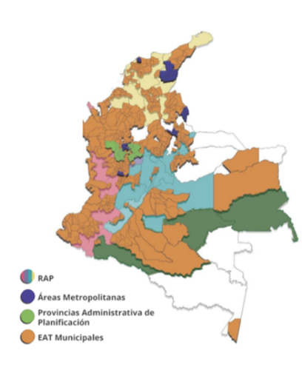

Slide 25
Problemas más comunes de los EAT
Mayor énfasis en la formalidad de creación del EAT que en su utilidad práctica.
EAT misceláneos sin definición delimitada de apuestas estratégicas.
Responsabilidades misionales sin competencias.
Dificultad en la delegación de competencias.
Inexistencia de incentivos.
Poca claridad en recursos y funcionamiento.

Slide 26
Posibles competencias Asoc. Mpios. PA RPG
SECTOR | POSIBLE COMPETENCIA
Planeación y gestión de recursos | - Gestionar y ejecutar recursos de financiación de las obras que se prioricen a nivel provincial (cofinanciación, contratos plan, alianzas público-privadas). - Gestionar y ejecutar recursos de cooperación internacional para financiar las obras que se prioricen a nivel provincial. - Gestionar lo establecido en el Plan de desarrollo municipal de cada municipio para la respectiva provincia. - Brindar asistencia técnica para mejorar capacidad institucional de los municipios -Planificar y gestionar programas de integración regional que promuevan la funcionalidad y los vínculos urbano-rurales
Agropecuario y Desarrollo Rural | - Gestión y planeación de los Centros Provinciales de Gestión Agroempresarial para el desarrollo de la competitividad y el fortalecimiento del mercado de servicios de asistencia técnica directa rural, con enfoque agroempresarial (Decreto 2980 de 2004. Art 2.). En el marco de estos CPGA se incluye en este decreto: - Elaborar los Planes Generales de Asistencia Técnica Rural, por encadenamientos productivos, en armonía con los Planes de Desarrollo Departamentales y Municipales. - Contratar los servicios de asistencia técnica directa rural y agroempresarial - Coordinar la prestación de servicios de extensión rural y asistencia técnica agropecuaria de los municipios asociados en los casos que no estén constituidos como CPGA. - Participar de las decisiones sobre la ubicación de Centros de Acopio y de sacrificio. - Supervisar la prestación de la prestación del servicio de los Distritos de Riego (Adecuación de tierras) que aprovechen los ríos de la Provincia. Relacionado con la planeación y gestión de las cuencas hidrográficas como competencia prevalente de la asociación de municipios. - Promover proyectos que promuevan el desarrollo rural y la integración de la provincia alrededor de circuitos cortos de comercialización y otras estrategias que promuevan el mejoramiento de su seguridad alimentaria.

Slide 27
Posibles competencias Asoc. Mpios PA RPG
Educación para el trabajo | - Coordinar y gestionar la ubicación y oferta de los Centros provinciales del SENA
Salud | - Gestión de obras estratégicas – Hospitales de segundo y tercer nivel en nodos dinamizadores de prestación de servicios de las provincias
Infraestructura vial | - Gestión y planeación de vías estratégicas para la provincia / subregión - Coordinar los planes de transporte que incluyan los municipios de la provincia o asociación de municipios
Medio Ambiente y gestión del riesgo | - Coordinar y ejecutar las acciones de gestión del riesgo correspondientes para la provincia. - Promover acciones para mitigar el cambio climático en la provincia y especialmente entre los agricultores de esta. - Realizar acciones de prevención de amenazas y riesgos naturales.
Servicios públicos | - Coordinar acciones para que la prestación de los servicios públicos beneficie a los habitantes de las áreas rurales de la provincia. - Participar del ordenamiento de infraestructuras básicas relacionadas con los sistemas de abastecimiento de agua y saneamiento.

Slide 28
Posibles competencias Areas metropolitanas
SECTOR | POSIBLE COMPETENCIA
Planeación y ordenamiento territorial | -Ordenamiento territorial con coordinación de políticas nacionales, planes metropolitanos y municipales para el logro de las metas. -Formulación y gestión de los planes integrales de desarrollo metropolitano. -Fortalecimiento de capacidades institucionales para la elaboración y gestión de los planes y proyectos municipales y supramunicipales. -Planificar y desarrollar integración subregional que desarrolle el potencial funcional de los municipios implicados y sus vínculos urbano - rurales
Ambiente y desarrollo | -Ordenamiento en torno al agua, considerando las cuencas hidrográficas y las dinámicas socio territoriales alrededor de las mismas. -Desarrollar los Planes de Ordenación y Manejo de Cuencas Hidrográficas. - Gestión de residuos sólidos por medio de los Planes de Gestión Integral de Residuos Sólidos – PGIRS, la infraestructura de acopio y rellenos sanitarios -Gestión del riesgo a nivel metropolitano
Desarrollo económico | -Promoción de empleo y desarrollo económico
Competencias por sector | Competencia subsidiaria
Desarrollo rural y agropecuario | -Ordenamiento y zonificación del suelo rural. -Gestión, ubicación e infraestructura de Centros de acopio que faciliten la movilidad de productos agropecuarios de la región. -Fomentar la implementación de circuitos cortos de comercialización a nivel regional.
Desarrollo social | -Prestación de servicios públicos que requieren coordinación y acuerdos para mejorar en términos de cobertura, calidad y acceso. -Ejecución de obras de infraestructura en salud y educación. Así como los implementos que se requieren para su funcionamiento. -Gestión de vivienda

Slide 29
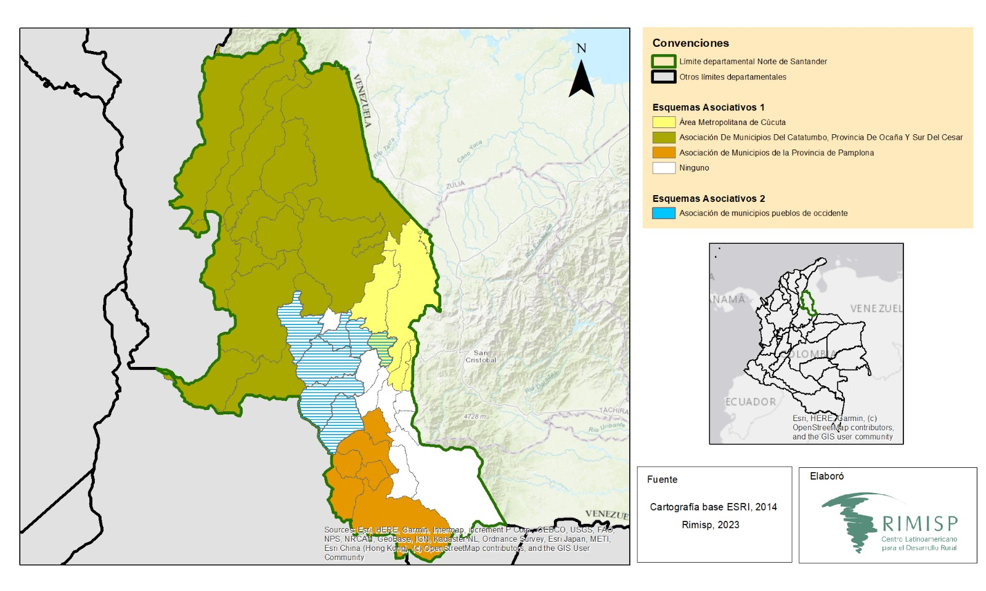
6. EAT

Slide 30
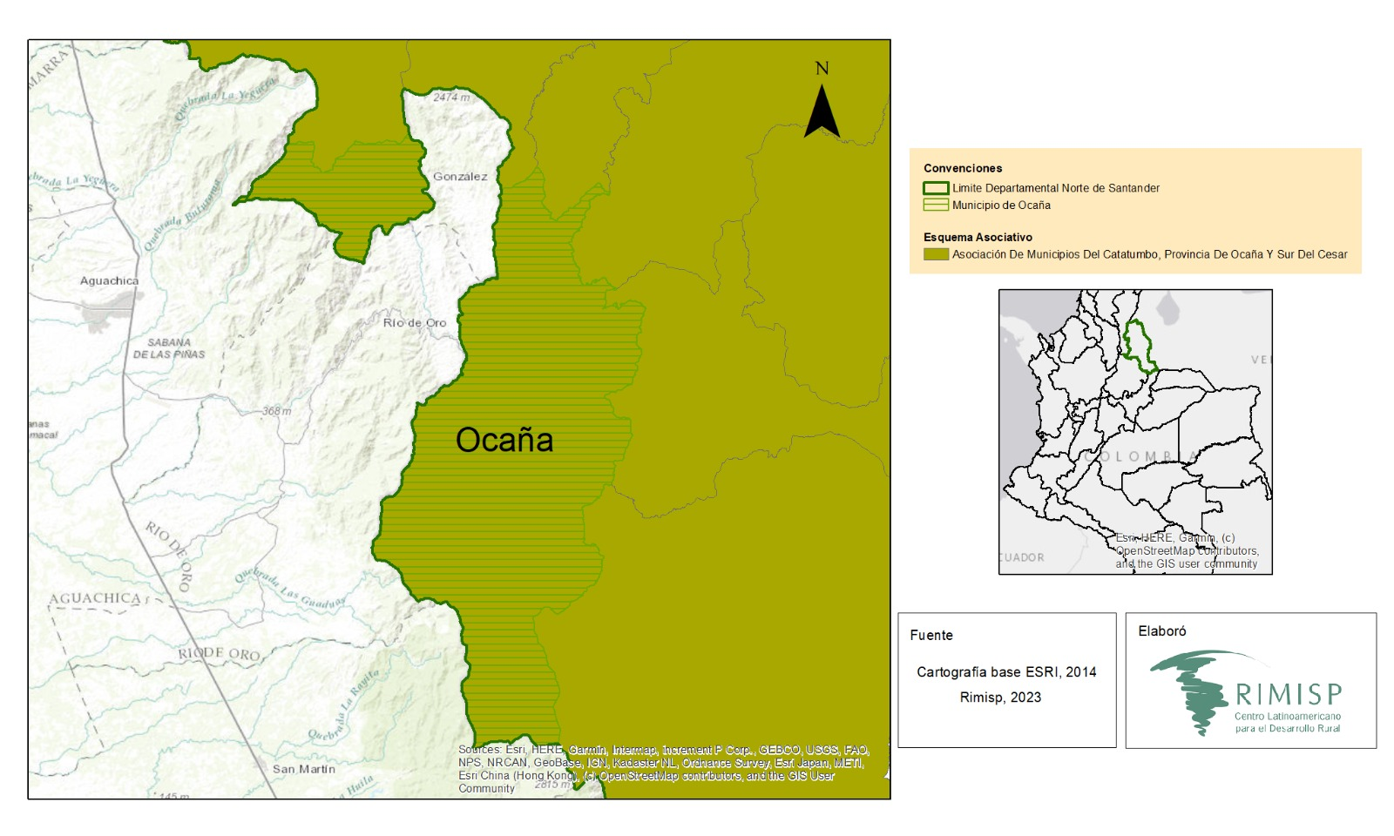
6. EAT

Slide 31
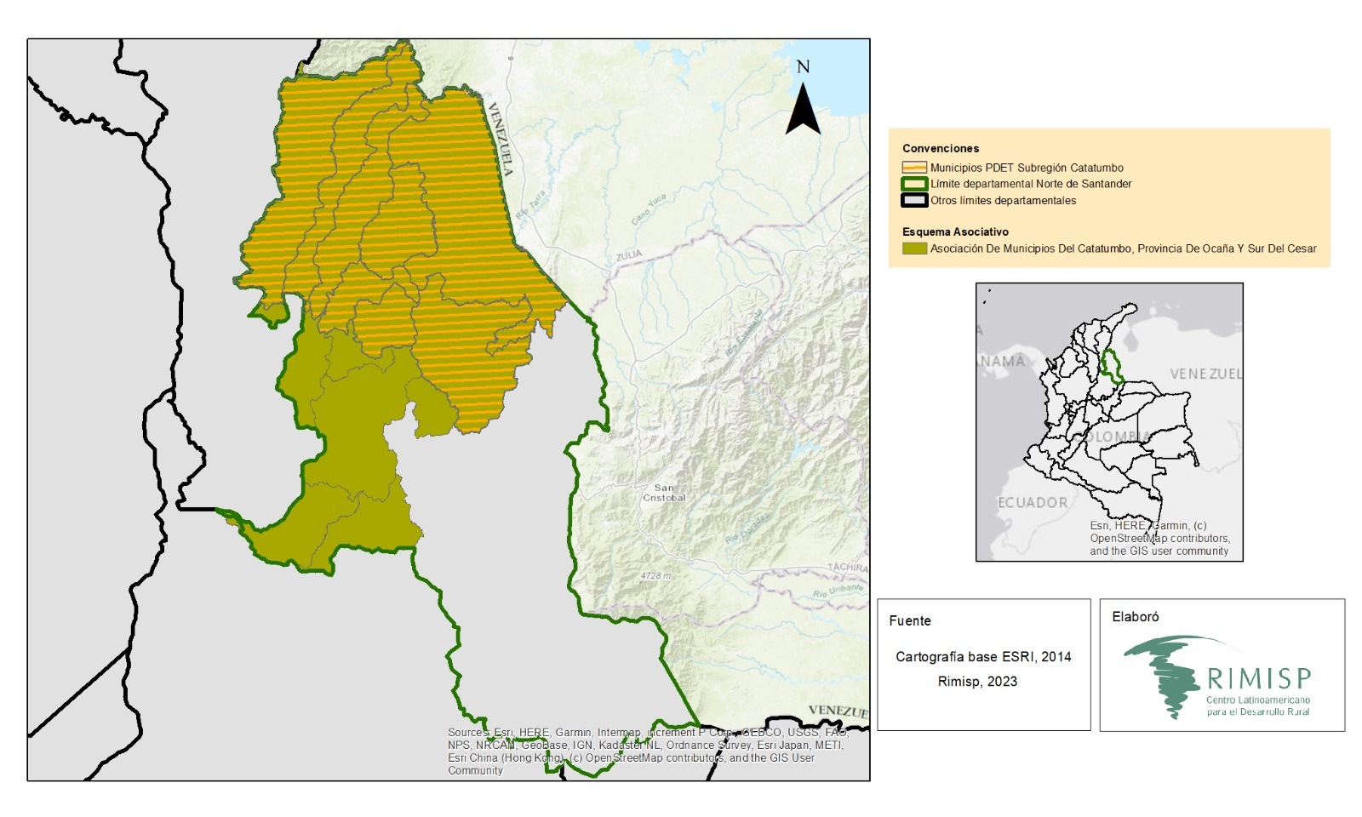
6. Municipios PDET

